Slide 1
Music

Slide 2
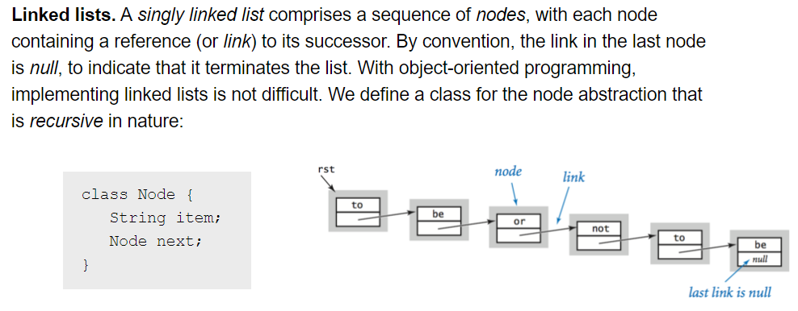
Linked lists
https://introcs.cs.princeton.edu/java/43stack/

Slide 3
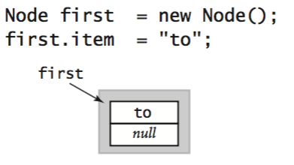
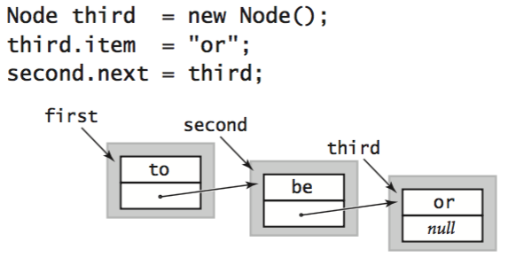
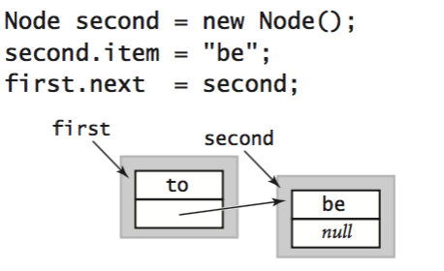
Linking together a linked list. For example, to build a linked list that contains the items "to", "be", and "or", we create a Node for each item

Slide 4
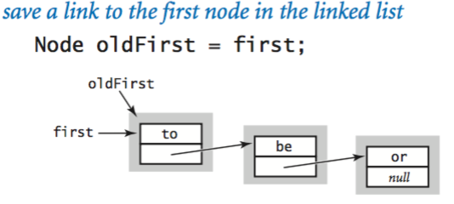
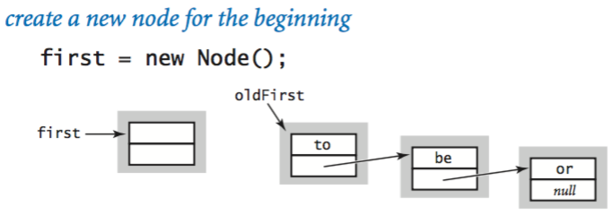
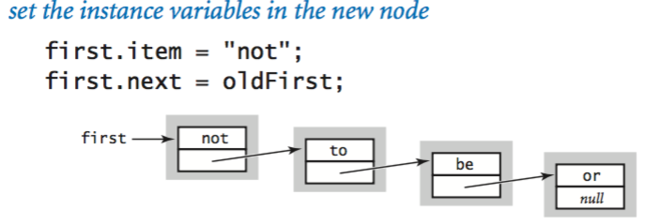
Insert. Suppose that you want to insert a new node into a linked list. The easiest place to do so is at the beginning of the list. For example, to insert the string not at the beginning of a given linked list whose first node is first, we save first in a temporary variable oldFirst, assign to first a new Node, and assign its item field to not and its next field to oldFirst.

Slide 5
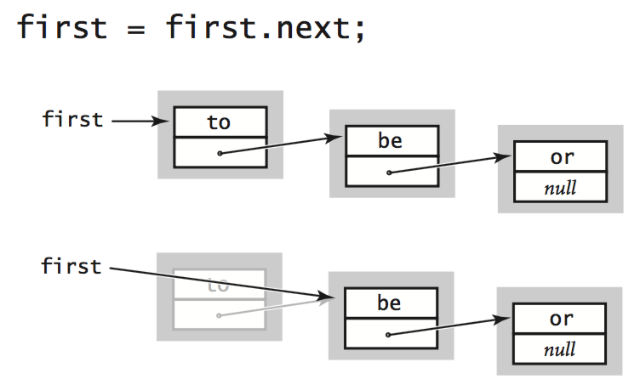
Remove. Suppose that you want to remove the first node from a list. This operation is even easier: simply assign to first the value first.next.

Slide 6
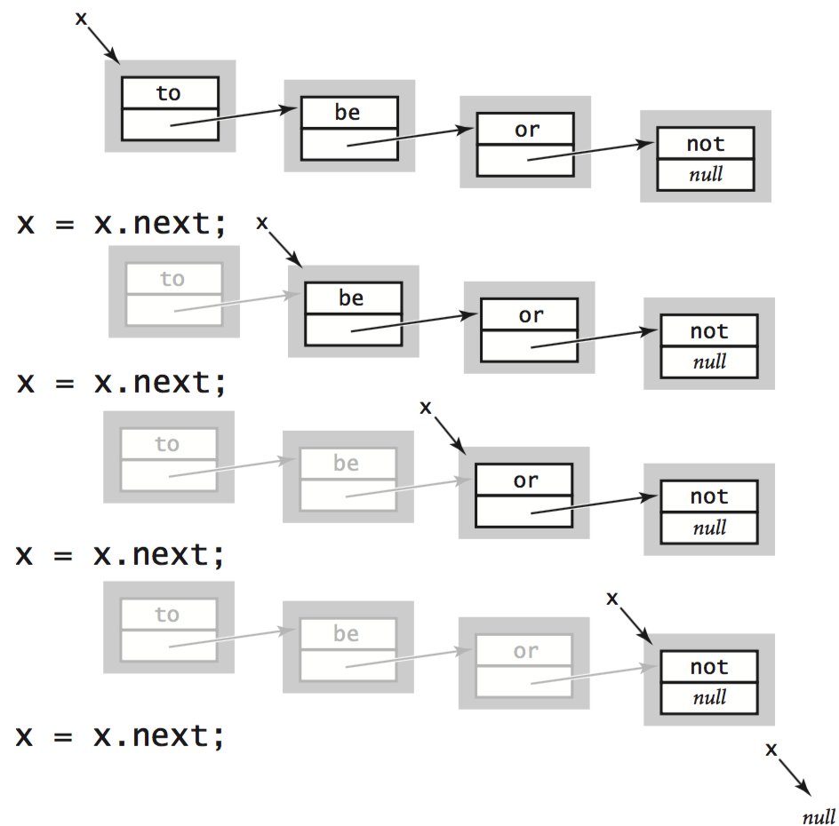
Traversal. To examine every item in a linked list, we initialize a loop index variable x that references the the first Node of the linked list. Then, we find the value of the item associated with x by accessing x.item, and then update x to refer to the next Node in the linked list, assigning to it the value of x.next and repeating this process until x is null (which indicates that we have reached the end of the linked list). This process is known as traversing the list, and is succinctly expressed in this code fragment:
for (Node x = first; x != null; x = x.next)
StdOut.println(x.item);

Slide 7
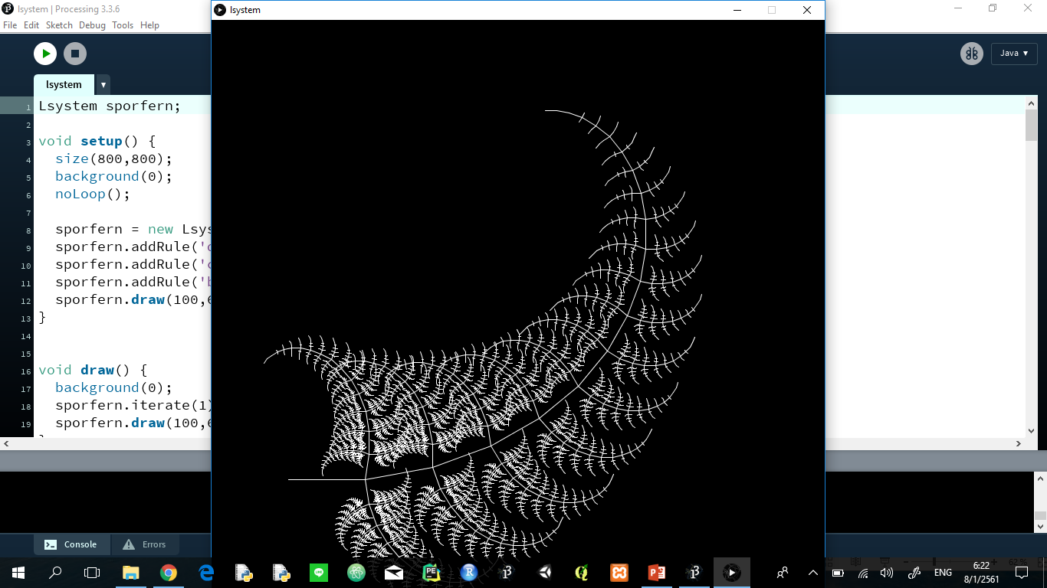
Link list

Slide 8
Linked lists
void iterate(int n) {
String Rstr = "";
char l;
boolean replaced;
lsysRules rule;
//Rstr = new String
for(int i = 0;i < n;i++) {
Rstr = "";
for(int stri = 0;stri < Lstr.length();stri++) {
l = Lstr.charAt(stri);
rule = rules;
replaced = false;
while(rule!=null) {
if(l==rule.x) {
Rstr = Rstr.concat(rule.y);
replaced = true;
}
rule = rule.next;
}
class Lsystem {
String Lstr;
lsysRules rules;
float ang;
Lsystem(String rootStr,float aang) {
Lstr = rootStr;
ang = aang;
}
void addRule(char x,String y) {
lsysRules p;
p = new lsysRules(x,y);
p.next = rules;
rules = p;
}
if(!replaced) {
Rstr = Rstr.concat(String.valueOf(l));
}
}
Lstr = Rstr;
//println(Lstr);
} }
http://garethspor.com/lsystems/lsystem.pde

Slide 9
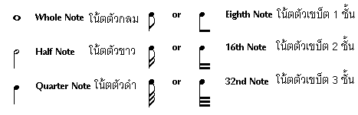
ตัวโน้ตดนตรี หรือสัญลักษณ์ที่ใช้แทนเสียงดนตรี
เป็นระบบการบันทึกแทนเสียงดนตรีที่มีมาตั้งศตวรรษที่11 โดย กีโด เดอ อเรซ์โซ (Guido d’ Arezzo, 995-1050) บาทหลวงชาวอิตาเลียน ต่อมาได้มีการพัฒนาอย่างต่อเนื่องจนกระทั่งสมบูรณ์อย่างที่เราได้พบเห็นและใช้กันในปัจจุบัน ตัวโน้ตสามารถบอกหรือสื่อให้นักดนตรีทราบถึงความสั้น – ยาว, สูง – ต่ำ ของระดับเสียงได้ เราจึงควรมีความรู้พื้นฐานเกี่ยวกับลักษณะของตัวโน้ตดนตรี (Music Notation) พอสังเขปดังนี้
http://musiclib.psu.ac.th/data/western-musuc/Chapter2/chap2-4.htm

Slide 10
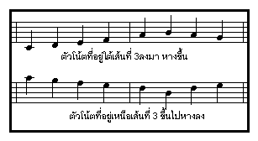
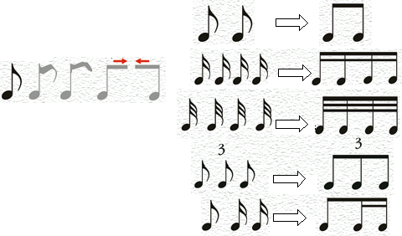
1.การเขียนโน้ตตัวเขบ็ต ตั้งแต่สองตัวติดกันขึ้นไปเรามักเขียนโดยนำชายธง (flag) มารวมกันโดยใช้เส้นตรงเช่น

Slide 11
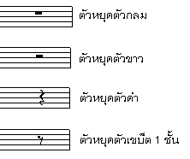
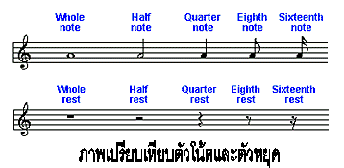
4.2 ตัวหยุด หรือเครื่องหมายพักเสียง (Rest)
การบรรเลงดนตรี หรือการร้องเพลง ในบทเพลงใดบทเพลงหนึ่งต้องมีบางตอนที่หยุดไปการหยุดนั้นอาจเป็น 4,3,2…จังหวะ หรืออาจมาก –น้อยกว่านี้ขึ้นอยู่กับผู้แต่ง การบันทึกตัวหยุดนั้นได้กำหนดเป็นสัญลักษณ์ เช่นเดียวกันตัวโน้ต ซึ่งโดยทั่วไปเรียกว่า “ตัวหยุด” (Rest) หมายถึง สัญลักษณ์ที่ใช้ในการเงียบเสียงดนตรีหรือเสียงร้องแต่อัตราจังหวะยังคงดำเนินไปตลอด ตัวหยุดจะถูกเขียนลงบนบรรทัด 5 เส้น เช่นเดียวกับตัวโน้ต มีลักษณะต่างกันดังนี้

Slide 12
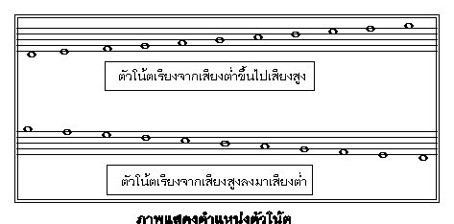
4.4 ระดับเสียง (Pith)
ด้วยการบันทึกโน้ตทางดนตรีเราสามารถทำให้เราทราบถึงระดับเสียง (Pith) หรือความแตกต่างของเสียงที่แน่นอนได้ ในการบันทึกเสียงโดยใช้บรรทัด 5 เส้น (Staff) ซึ่งจะแสดงให้เห็นความสูงต่ำของเสียงชัดเจน โดยการวางตัวโน้ตต่าง ๆ ไว้บนบรรทัด 5 เส้น ซึ่งประกอบด้วย เส้น 5 เส้น 4 ช่อง ดังนี้

Slide 13
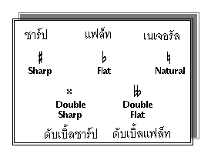
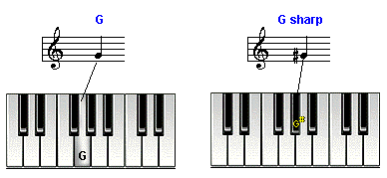
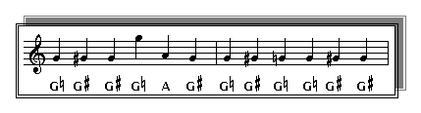
4.5 เครื่องหมายแปลงเสียง (Accidentals)
เป็นสัญลักษณ์ทางดนตรีที่ใช้เขียนกำกับหน้าตัวโน้ตหรือหลังกุญแจประจำหลักเมื่อต้องการแปลงเสียงให้สูงขึ้น ต่ำลง หรือกลับมาเป็นเสียงปกติเหมือนเดิม เครื่องหมายแปลงเสียงประกอบด้วย 5 ชนิด คือ

Slide 14
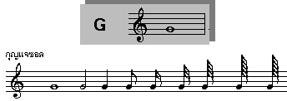
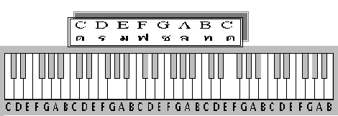
1) กุญแจซอล
เป็นเครื่องหมายประจำหลักที่ใช้กันมากสำหรับบันทึกระดับเสียงของเครื่องดนตรีหรือเสียงร้องที่มีระดับกลางถึงสูง ภาษาอังกฤษเรียก “จี เคลฟ”(G Clef) หรือ “เทร็บเบิ้ล เครฟ” (Treble Clef) โดยทั่วไปเรียกว่า “กุญแจซอล” ในการเขียนกุญแจซอลบันทึกโดยหัวกุญแจให้คาบเส้นที่ 2 ของบรรทัด 5 เส้น โน้ตทุกตัวที่คาบอยู่บนเส้นที่ 2 ของบรรทัด 5 เส้น จะมีเสียงเดียวกับชื่อกุญแจคือ “ซอล” ดังตัวอย่าง
โดยปกติแล้วในทางดนตรีได้มีนักปราชญ์ทางดนตรีได้กำหนดชื่อเรียกระดับเสียงตัวโน้ตและได้ถือปฏิบัติสืบเนื่องกันต่อมาจนถึงปัจจุบัน โดยจัดเรียงจากระดับเสียงต่ำไปหาสูง 7 เสียงดังนี้ C D E F G A B C ไม่ว่าระดับเสียงจะสูงหรือต่ำก็คงมีชื่อกำกับเพียง 7 เสียงหลัก ๆ เท่านั้น เพียงแต่การบันทึกโน้ตลงบนบรรทัด 5 เส้น เสียงที่เรียกชื่อเหมือนกัน แต่ระดับเสียงต่างกันเรียกว่ามีระยะขั้นคู่แปดระดับเสียงที่ต่างกันเราเรียกว่า “อ๊อคเทฟ” (Octave)

Slide 15
มิติของดนตรีประกอบขึ้นจากท่วงทำนองของเสียงสูงต่ำ ดังเบา และจังหวะ ที่ประกอบเข้าด้วยกันความเป็นดนตรีประกอบขึ้นจาก
ความสูงต่ำของเสียง (pitch) ที่ร้อยเรียงเป็นทำนองหลัก (melody) ความสูงต่ำนี้ให้จินตภาพของมิติด้านสูง-ต่ำ อ้วน-ผอม และหนัก-เบา
ความดังเบา (dynamic) ซึ่งให้จินตภาพของมิติด้านใกล้-ไกล หรือใหญ่-เล็ก
จังหวะช้าเร็ว หรือชีพจรจังหวะ (tempo) เป็นมิติทางเวลา
ภายในชีพจรจังหวะ (tempo) ประกอบไปด้วยจังหวะ (rhythm) หรือการเน้นให้เกิดเสียงจังหวะที่มีความหนักเบา ถี่ห่าง ซึ่งให้จินตภาพในลีลาของการเดินทาง
https://www.gotoknow.org/posts/32541

Slide 16
SoundCipher A music and sound library for Processing
SoundCipher provides an easy way to create music in the Processing development environment. With the SoundCipher library added to Processing you can write software programs that make music to go along with your graphics and you can add sounds to enhance your Processing animations or games.
SoundCipher provides an easy interface for playing 'notes' on the JavaSound synthesizer, for playback of audio files, and communicating via MIDI. It provides accurate scheduling and allows events to be organised in musical time; using beats and tempo. It uses a 'score' metaphor that allows the construction of simple or complex musical arrangements. SoundCipher is designed to facilitate the basics of algorithmic music and interactive sound design as well as providing a platform for sophisticated computational music, it allows integration with the Minim library when more sophisticated audio and synthesis functionality is required and integration with theoscP5 library for communicating via open sound control.

Slide 17
Notes Bing - Simply play a note Bing Repeated - Play a note several times Draw Sync - Play notes when drawing Unlimited Art - Generating music while drawing Draw Notes - Paint a score while generating music
Phrases Play Phrase - Play a sequence of specified notes Piano Phase - Phrases at different speeds
Chords Play Chord - Create and play a single chord
Scores Score 101 - Combining notes, phrases, and chords
Callbacks Sync Draw - Drawing in time with music Tempo Fluctuations - Changing speed during playback Generating Beats - An algorithmic drum machine Dynamic Updating - Callbacks and rhythmic variety
Interactive Key Trigger - Playing from the keyboard
Audio Files (with Minim) Sound Effects - Playing audio with animations
MIDI MIDI File Player - Loading and playing MIDI files MIDI File Writer - Save score as a MIDI file MIDI Output - Send music to an external synth. MIDI Message Send - Transmit single messages.
Constants Scales - Using Pitch Class Sets Instruments - Using the instruments constants

Slide 18
Download
1. Make sure you have Processing, version 1.0 or higher, installed and working on your computer.
2. Download and decompress the soundcipher.zip archive.
Installing
1. Copy the "SoundCipher" folder to Processing's "libraries" directory.
On OS X this is ~/Documents/Processing/libraries and on Windows is My Documents/Processing/libraries.
If the libraries folder is not present, then create it.
2. Restart Processing.

Slide 19
Bing - Simply play a note
arb.soundcipher.*;
SoundCipher sc = new SoundCipher(this);
sc.playNote(60, 100, 2.0);
The three lines of code do the following: 1. Add the SoundCipher functionality to Processing by importing all elements of it. 2. Create a SoundCipher instance called sc. We will then send messages to it. 3. Ask SoundCipher [sc] to play a note on the JavaSound synthesizer with pitch 60 [middle C], dynamic 100 [loudness], duration 2.0 [length in beats].

Slide 20
Bing Repeated
import arb.soundcipher.*;
SoundCipher sc = new SoundCipher(this);
sc.repeat(7);
sc.playNote(60, 100, 0.5);

Slide 21
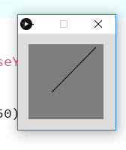
Draw Sync - Play notes when drawing
import arb.soundcipher.*;
SoundCipher sc = new SoundCipher(this);
void setup() {
frameRate(8);
}
void draw() {
background(125);
line(random(width), random(height), mouseX, mouseY);
sc.instrument(random(80));
sc.pan(mouseX);
sc.playNote(random(40) + 60 - mouseY/2, random(50) + 70, 0.2);
}
While this is an easy method of syncing sound and image, the drawing regularity does not provide flexible tempo control. The draw() method is called at Processing's framerate (e.g., 10 times per second). This means that the speed of music playback is also quantised to the framerate. The spacing of framerates, 1, 2, 3, ... 10, 11, 12, ... 30, 31, 32, etc. provides an uneven tempo distribution. SoundCipher provides the SCScore class that can play notes (and schedule drawing) at more musically useful intervals - beats per minute.

Slide 22
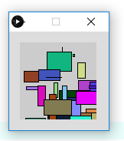
import arb.soundcipher.*;
SoundCipher sc = new SoundCipher(this);
SoundCipher sc2 = new SoundCipher(this);
SoundCipher sc3 = new SoundCipher(this);
float[] pitchSet = {57, 60, 60, 60, 62, 64, 67, 67, 69, 72, 72, 72, 74, 76, 79};
float setSize = pitchSet.length;
float keyRoot = 0;
float density = 0.8;
void setup() {
frameRate(8);
sc3.instrument(49);
}
void draw() {
if (random(1) < density) {
sc.playNote(pitchSet[(int)random(setSize)]+keyRoot, random(90)+30, random(20)/10 + 0.2);
fill(color(random(256), random (256), random(256)));
rect(random(100), random(100), random(40), random(40));
}
if (frameCount%32 == 0) {
keyRoot = (random(4)-2)*2;
density = random(7) / 10 + 0.3;
sc2.playNote(36+keyRoot, random(40) + 70, 8.0);
}
if (frameCount%16 == 0) {
float[] pitches = {pitchSet[(int)random(setSize)]+keyRoot-12, pitchSet[(int)random(setSize)]+keyRoot-12};
sc3.playChord(pitches, random(50)+30, 4.0);
}
}

